Slide 1
实战项目-扩展开发
经济学设计
Economy
Produced By Adams

Slide 2
经济学设计
深水区：内容集中在合约设计开发上
Web3.0应用的生态联系特别紧密，具体应用的延申范围取决于生态
市场(Royalty)、社区（治理与激励）

Slide 3
实战项目-扩展开发
经济学设计-Royalty
Royalty
Produced By Adams

Slide 4
生态！生态！
我们已经看到、使用了基础设施，在这个web3.0的生态中，市场、治理、也是环境设施
以opensea为例，元数据符合opensea要求，opensea会自动将NFT合约上线
不同的生态环境，合成的方式不同，我们不作预设

Slide 5
Opensea市场
https://zhuanlan.zhihu.com/p/516188462
https://docs.opensea.io/docs/metadata-standards
https://docs.opensea.io/docs/opensea-integration

Slide 6



版权Royalty
这并不是新概念，但却以经济学设计的方式发挥核弹级别的威力
ERC2981
需要交易所的支持
Openzeppelin的支持

Slide 7
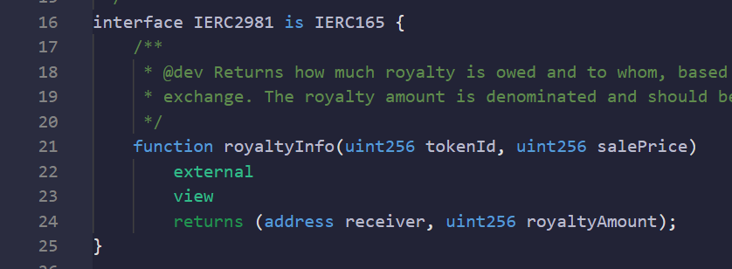
ArtistNFT合约扩充

Slide 8
ArtistNFT合约扩充
ERC721
+
ERC721UriStorage
Enumerable
₊
ERC721Royalty
ArtistNFT

Slide 9
实战项目-扩展开发
经济学设计-平台收费与治理
治理
Produced By Adams

Slide 10
ArtistNFT收费逻辑
Openzeppelin对ownable的支持
合约收费逻辑开发
费率
社区治理
去中心化自治组织DAO

Slide 11
实战项目-扩展开发
经济学设计-CreatorCoin
创作者
Produced By Adams

Slide 12
创作者社区
创作者社区：发行Creator Coin
ERC1726
ArtistCoin合约的开发
Royality与ArtistCoin

Slide 13
分红记账法
记录每个token单位历次分红累计所得
转账时，对于转移的这部分，from把当前累计所得留下，to把当前累计所得扣除
铸币时，相当于转账to的一方，扣除累计所得

